Slide 1
Рекомендации к подготовке обучающихся к ОГЭ по информатике в 2025 году
Белянчева С.Ю.
старший методист ЦИТ
ГАУ ДПО ЯО ИРО

Slide 2
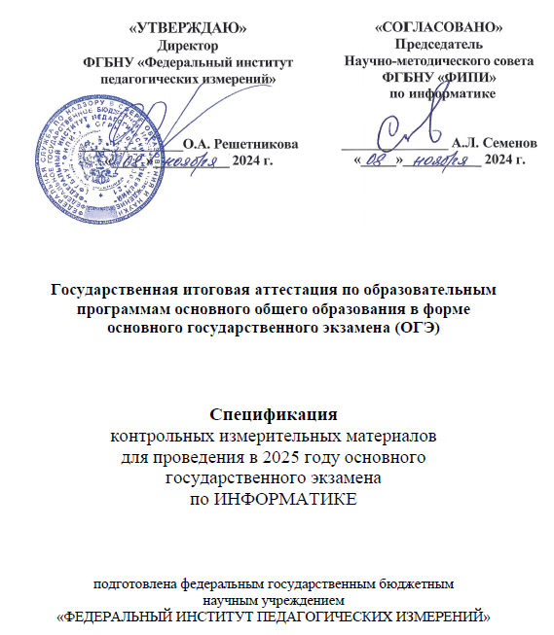
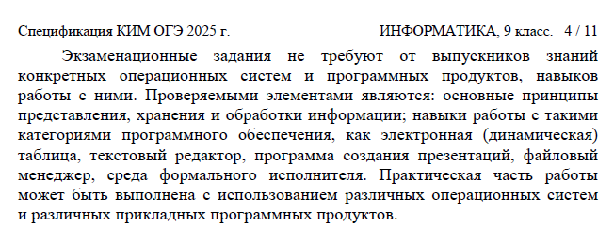

Slide 3

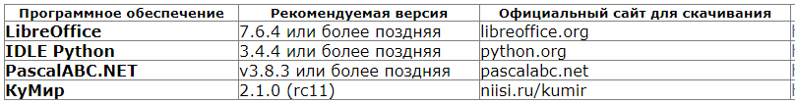
В опросе участвовало 287 образовательных организаций
Не используют
в образовательном процессе:
ОС Windows 18%
ОС Linux 24%
Программное обеспечение
для ОГЭ по информатике
https://coikko.ru/total-certification/gia9/po_oge_informatika/

Slide 4
Практическая часть экзамена по информатике
Задания № 11-16 практической части предназначены для выполнения на компьютере. Ярлыки программ, которые нужны для выполнения заданий, расположены на рабочем столе. Также на рабочем столе находится ярлык рабочей директории (папки), в которой хранятся дополнительные файлы к заданиям № 11, № 12, № 13.1, № 14.
Результатом выполнения каждого из заданий № 13-16 является отдельный файл. Файл с результатами выполнения каждого задания следует сохранить в рабочую директорию, указанную техническим специалистом, присвоив этому файлу имя в формате: «номер задания_номер бланка ответов № 1. тип расширения».
Например: 132_2216000297409.odt, где 132(13.2) – номер задания, 2216000297409 – номер бланка ответов № 1, odt – расширение файла.

Slide 5
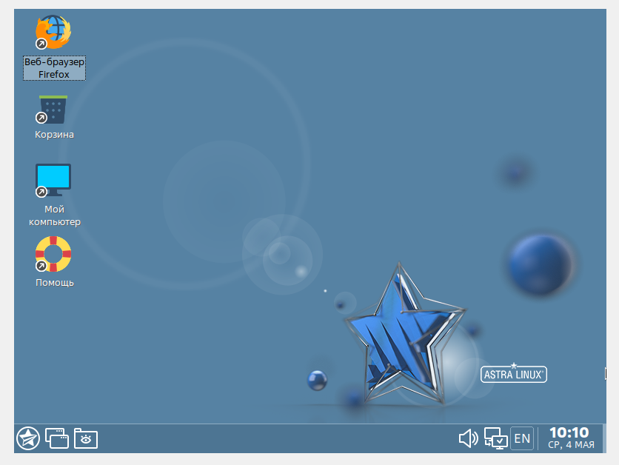

операционная система Astra Linux
Программа PascalABC.NET открывается с помощью среды mono.

Slide 6
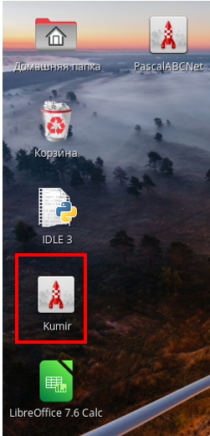
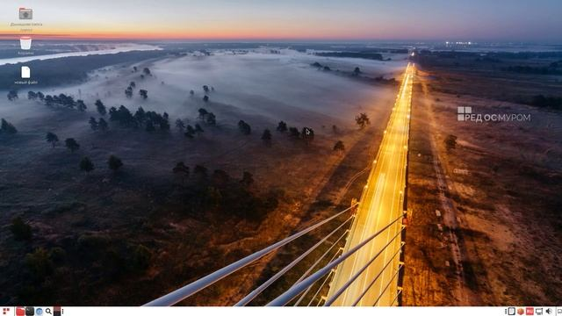
операционная система Red OS

Slide 7
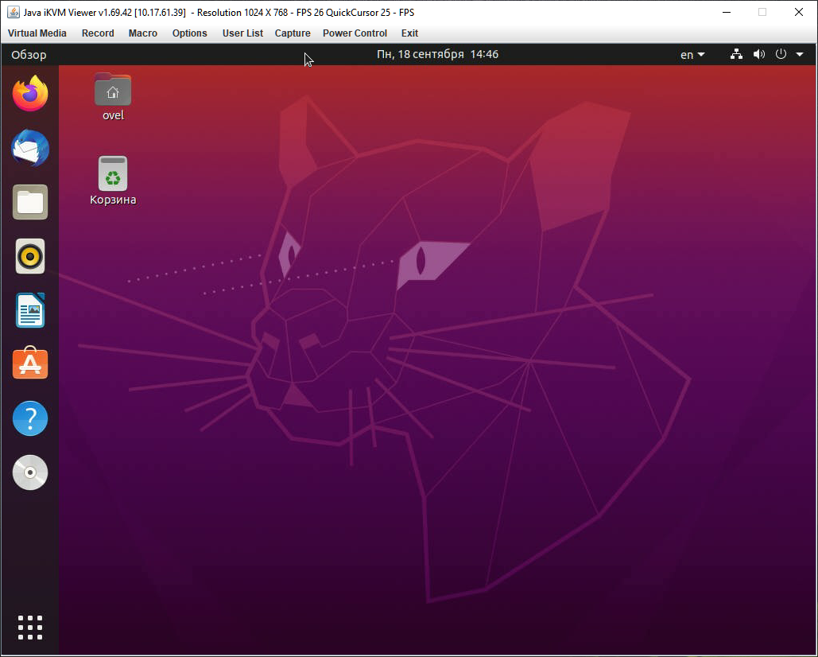
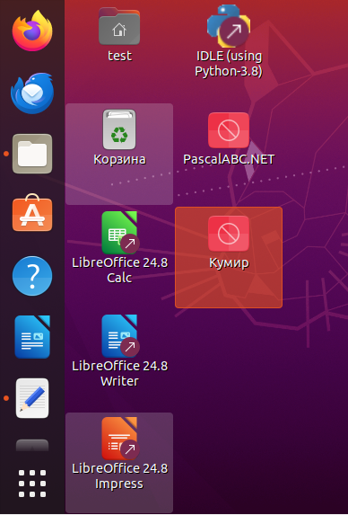
операционная система Ubuntu

Slide 8
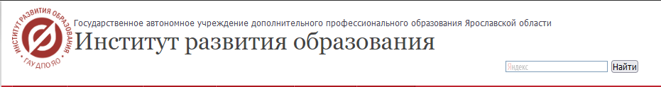
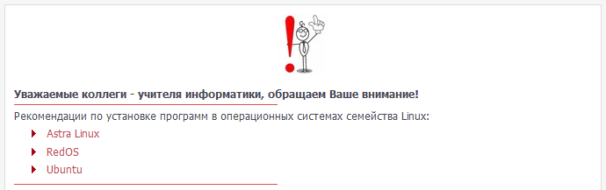
http://www.iro.yar.ru/index.php?id=1619

